Slide 1

Dictées et histoire des arts
Autour du monde
Dictée 13

Slide 2
Œuvre n°13
Calcule ce quotient, puis à l’aide du résultat et du tableau, découvre un mot « indice » :
3 491 x 74
258 334
0 | 1 | 2 | 3 | 4 | 5 | 6 | 7 | 8 | 9
W | R | B | L | O | A | N | E | T | I
Batllo
Ensuite, lis bien toutes ces phrases et déduis-en le pays dans lequel se trouve cette œuvre :
1.Je suis un pays du sud de l’Europe
2. Je suis bordé par la mer Méditerranée et l’océan Atlantique.
3. Ma capitale est Madrid;
4. Je possède aussi des villes très connues comme Barcelone et Séville.
5. Mon territoire comprend aussi des îles ensoleillées comme les îles Canaries et les îles Baléares.
Espagne
.

Slide 3
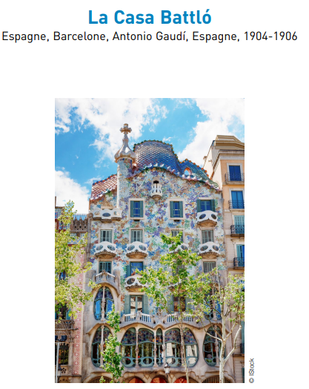
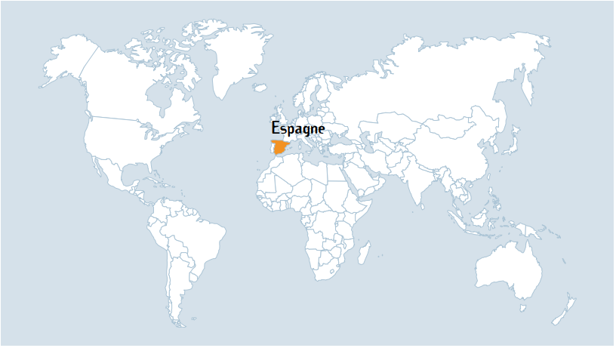
Œuvre n°13
Il s'agit de La Casa Batllo en Espagne

Slide 4


HDA

Slide 5
https://view.genially.com/647f6312eba196001a508ef5/presentation-dictees-et-hda23-la-casa-batllo

Slide 6
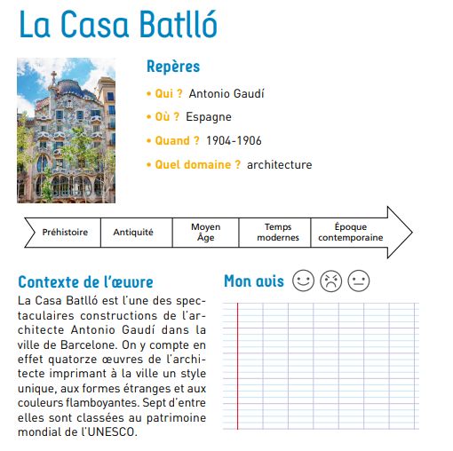


Slide 7
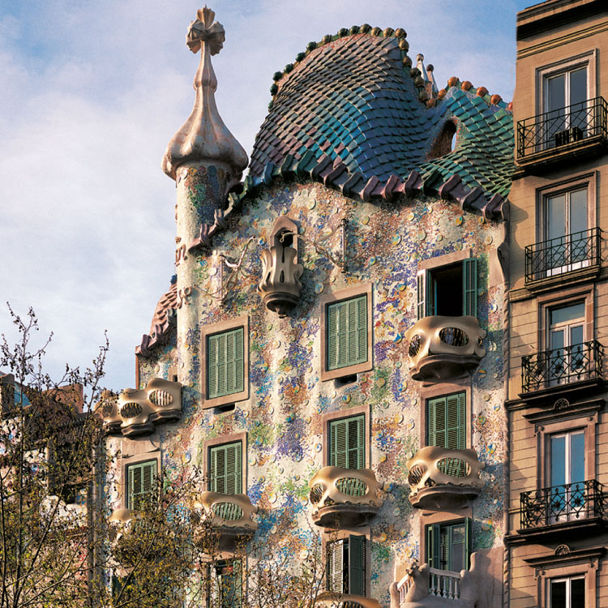
Orthographe

Slide 8
ORTHOGRAPHE
Écrire g, gu ou ge

Slide 9
OBSERVER
J'entends … |  | J'entends …
J'écris … | J'écris … | J'écris … | J'écris …
un dragon regarder | les vagues une guirlande | génial imagination | changeant bourgeon

Slide 10
OBSERVER
J'entends ^{g} |  | J'entends j
J'écris g | J'écris gu | J'écris g | J'écris ge
un dragon regarder | les vagues une guirlande | génial imagination | changeant bourgeon

Slide 11
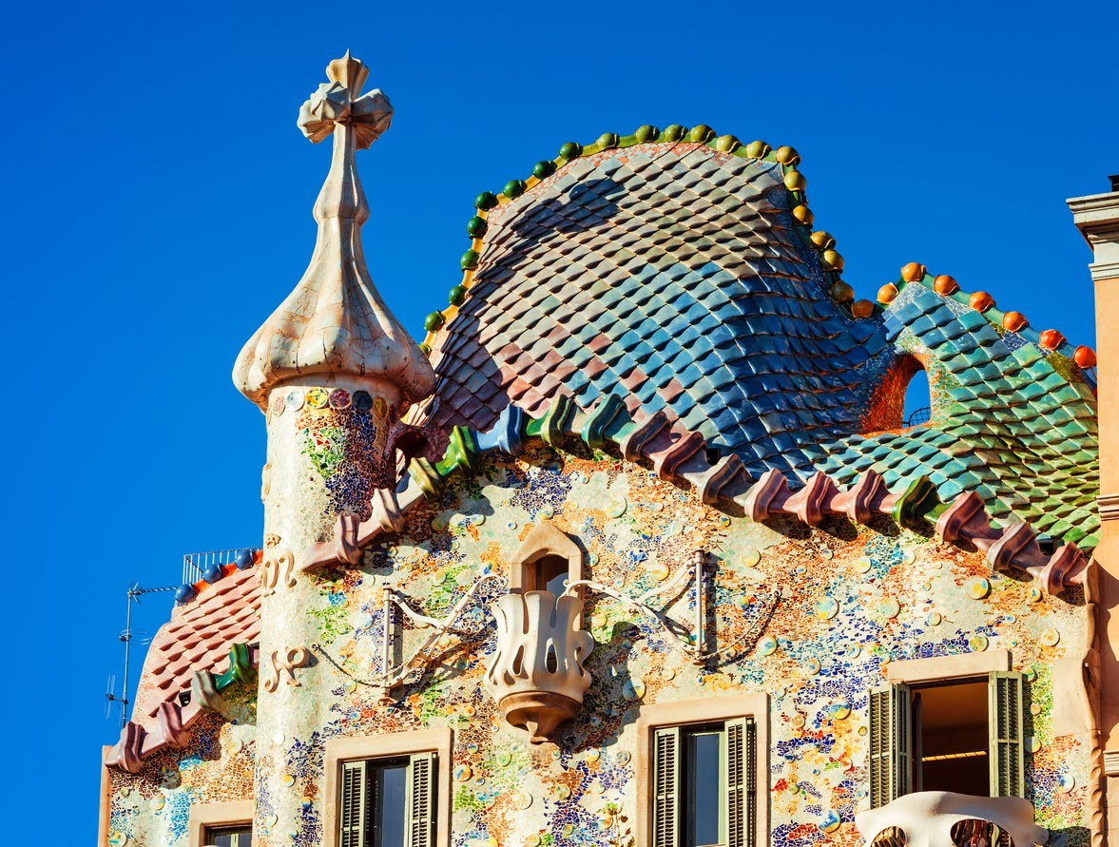
COMPRENDRE
…irlande d’écailles
bour…ons
Le toit a la forme d’un dra…on …éant.

Slide 12
COMPRENDRE
dra…on

Slide 13
COMPRENDRE
dragon
On écrit g avant une consonne a, o et u.

Slide 14
COMPRENDRE
une …irlande

Slide 15
COMPRENDRE
une guirlande
On écrit gu avant e et i.

Slide 16
COMPRENDRE
…éant

Slide 17
COMPRENDRE
géant
On écrit g avant e et i.

Slide 18
COMPRENDRE
bour…ons

Slide 19
COMPRENDRE
bourgeons
On écrit ge avant o et a.

Slide 20
COMPRENDRE
guirlande d’écailles
bourgeons
Le toit a la forme d’un dragon géant.

Slide 21
VÉRIFIER
SA COMPRÉHENSION
Dans quels cas peut-on écrire avec un g ?
g
Dans quels cas doit-on écrire gu ?
Dans quels cas peut-on écrire j avec un g ?
Dans quels cas doit-on écrire ge ?

Slide 22
S’ENTRAINER
1. re…arder | 2. la …itare | 3. une ai…uille | 4. le …orille | 5. les va…es
6. les …ens | 7. l’ima…ination | 8. un bour…ois | 9. chan…er | 10. …énial
11. une bla…e | 12. …ros | 13. intri…er | 14. é…al | 15. lon…e
16. une …ôle | 17. le …ymnaste | 18. le lo…ement | 19. un pi…on | 20. plon…er
21. la …erre | 22. une vir…ule | 23. distin…er | 24. une collè…e | 25. la fi…ure
26. un plon…oir | 27. les …êpes | 28. une ima…e | 29. la ba…arre | 30. chan…ant

Slide 23
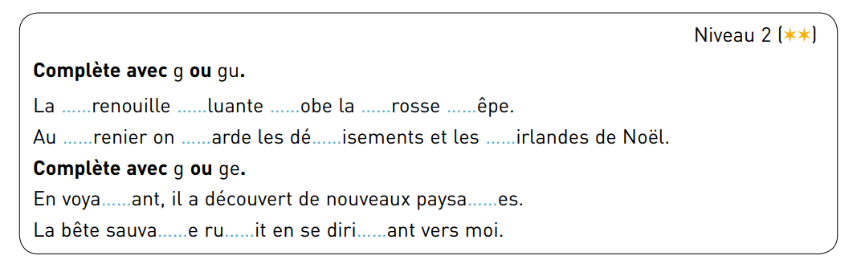
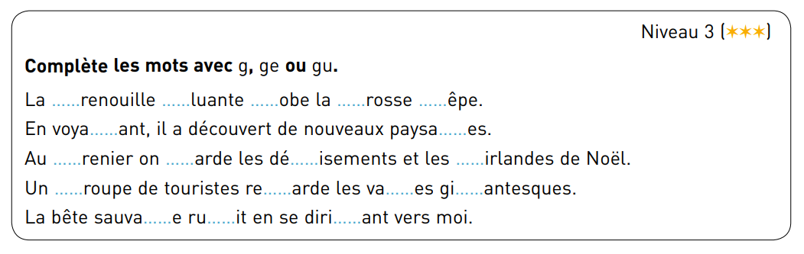

Slide 26
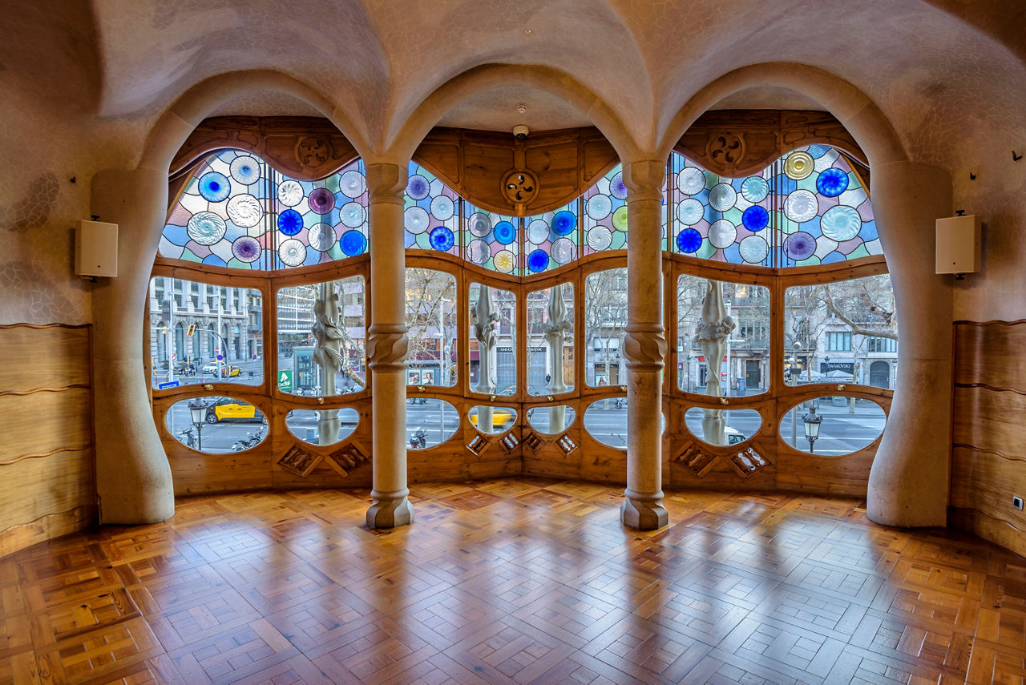
Production d’écrits

Slide 28
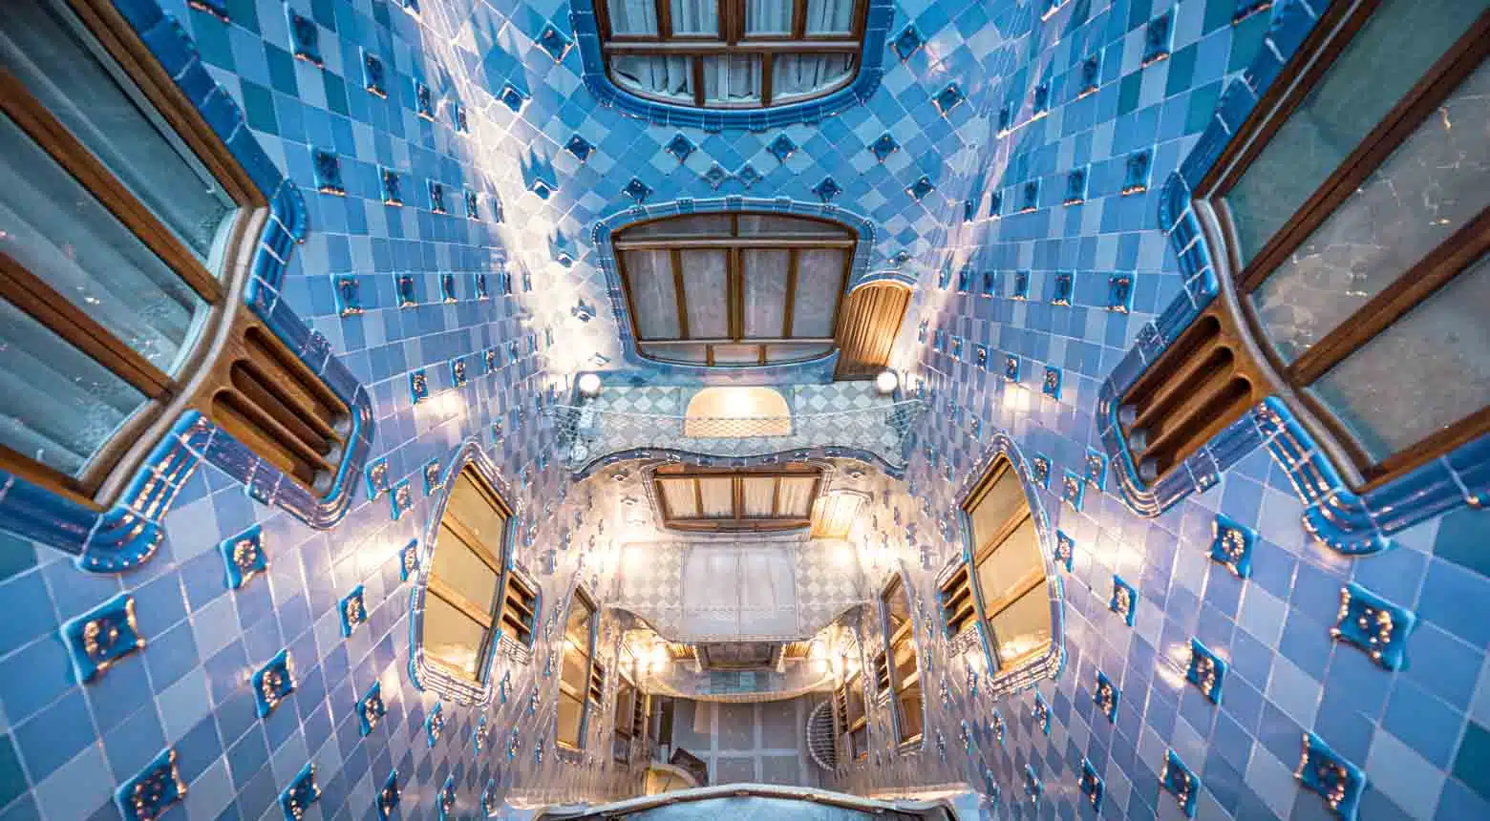
Mots
de la dictée

Slide 29
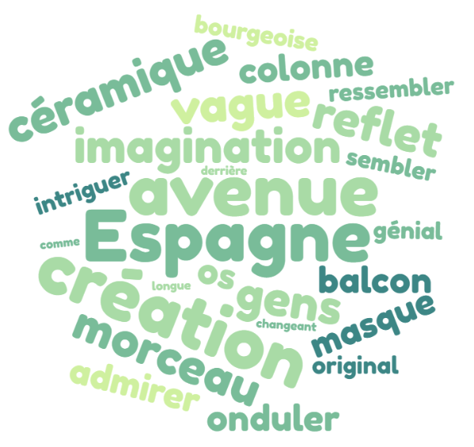

Tu as 5 minutes pour copier le maximum
de mots sur ton cahier du jour. mots

Slide 30
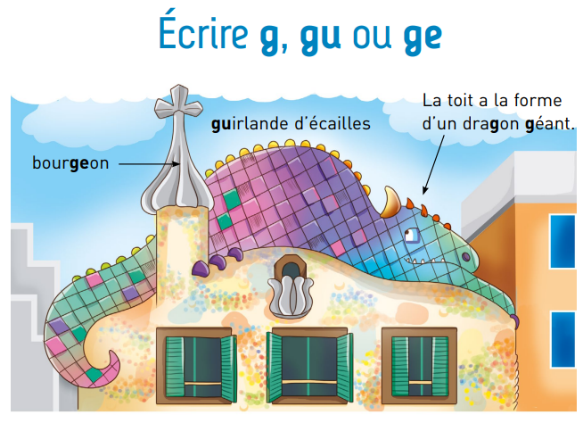
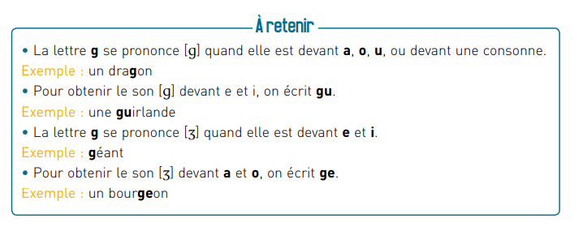

Slide 31
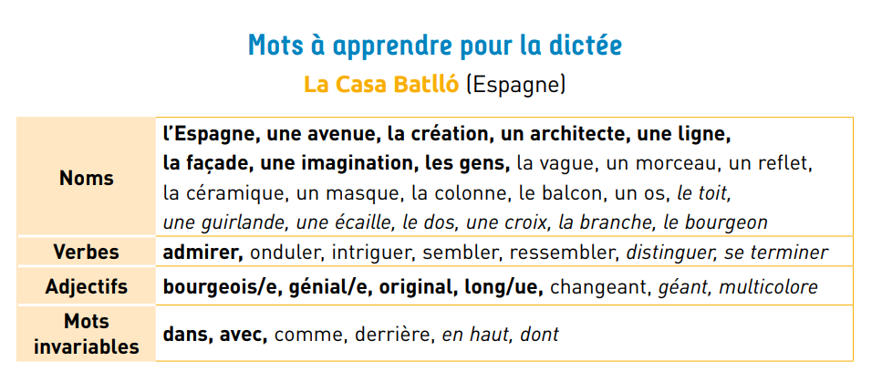







Slide 32
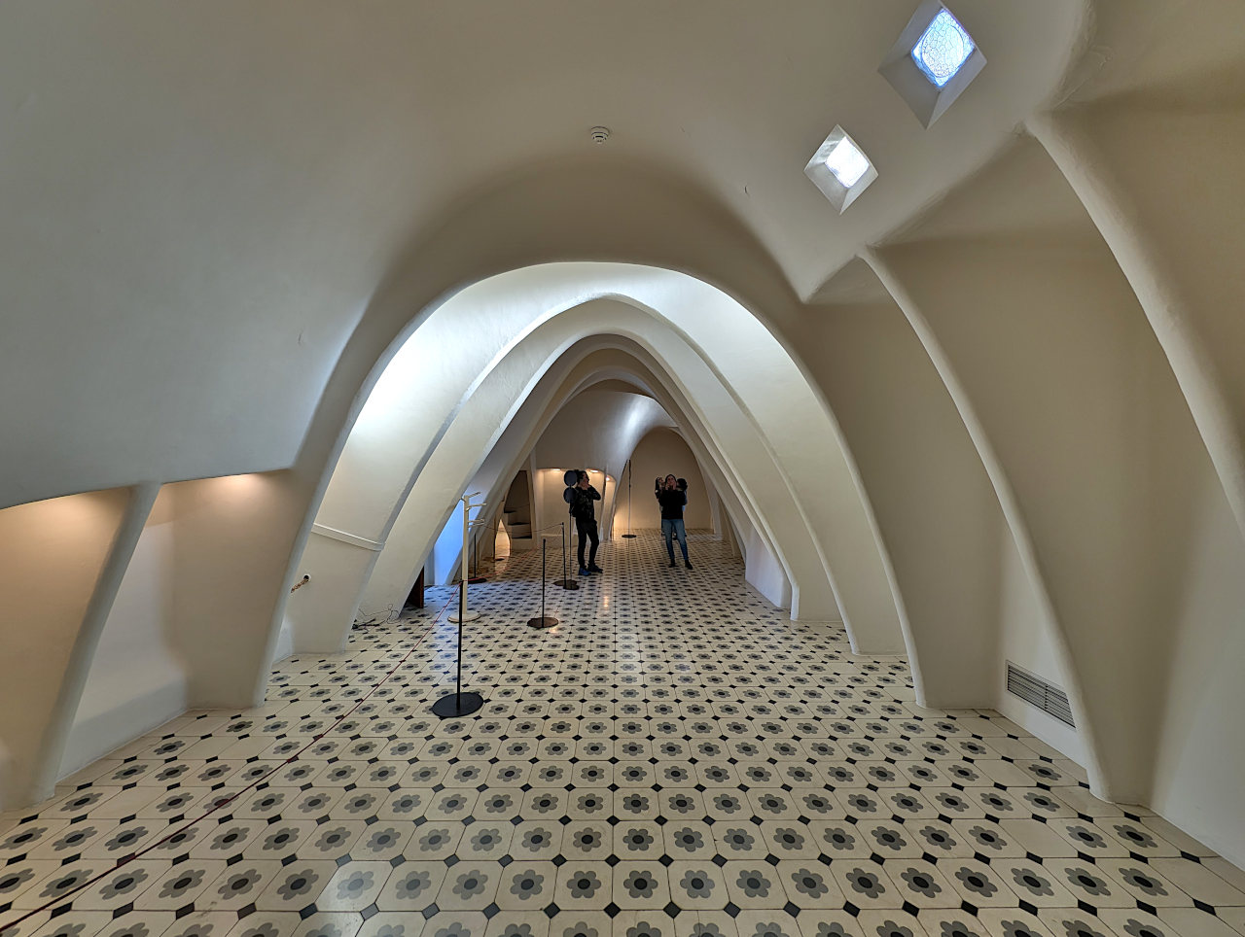
Correction
de la dictée

Slide 33
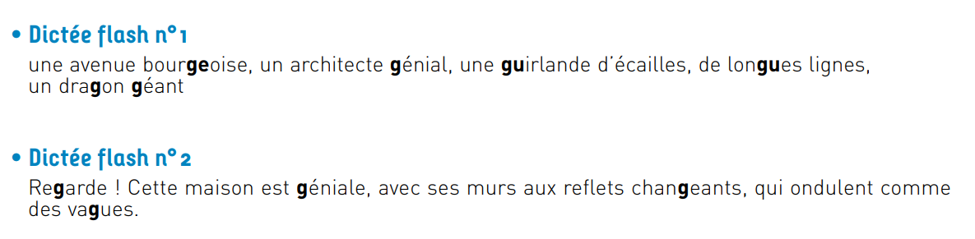

Slide 34
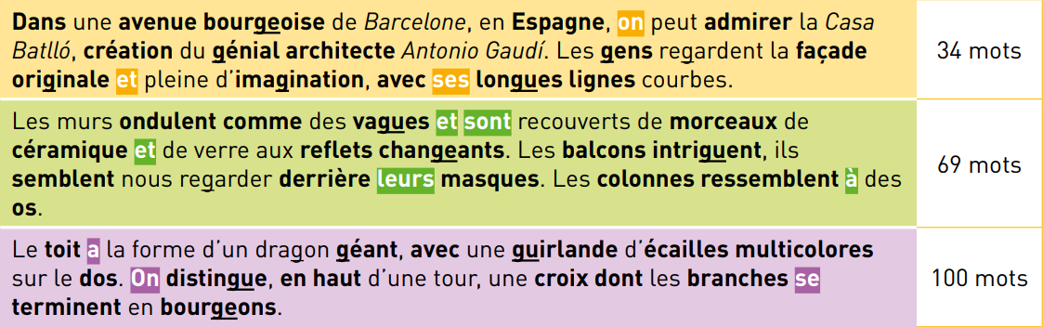
Ce bâtiment surprend toujours les visiteurs : c’est une œuvre unique qui ne ressemble à aucune autre. Beaucoup se demandent où Gaudí a trouvé ces idées pour réussir à transformer une maison classique en chef-d’œuvre ! (135 mots)

